Slide 1


Slide 2
团队介绍
团队名称 | Dream-yanghi
姓名 | 学校 | 手机号 | QQ | 邮箱
杨宜祥 | 河南科技大学 | 15539702885 | 1919894349 | workyyx@163.com
联系方式 | 15539702885

Slide 3
作品介绍
1. 作品名称：暂存网页-快捷翻译Chrome插件
2. 功能介绍：该作品是一款Chrome浏览器插件，该插件的功能有：
1.暂存网页：点击右键菜单，选择暂存网页，即可暂存；点击插件图标即可查看暂 存的网页，进行删除暂存网页，跳转到暂存网页操作。
2.快捷翻译：首先选中需要翻译的文字，右键选择该插件的快捷翻译选项，即可快速 跳转到百度翻译进行翻译。
3. 应用场景：1.当你打开的网页过多时，但是这些网页你也不想删除，当你关闭网页时，虽然可以通过历史记录找到该网页，但是较为繁琐；那么你可以通过该插件暂存该网页，想浏览时，可点击该插件，在弹出的页面里，快速找到该网页并打开。2. 当你想要翻译的时候，打开翻译网站，复制所需翻译的文字进行翻译，非常不便利；那么你可以通过选中所需翻译的文字，右键选择该插件的快捷翻译，进行翻译即可。
4. 使用的谷歌技术：Chrome浏览器插件API
5. 作品的价值：解决用户打开的网页过多问题，提高用户使用Chrome浏览器的便利度。

Slide 4
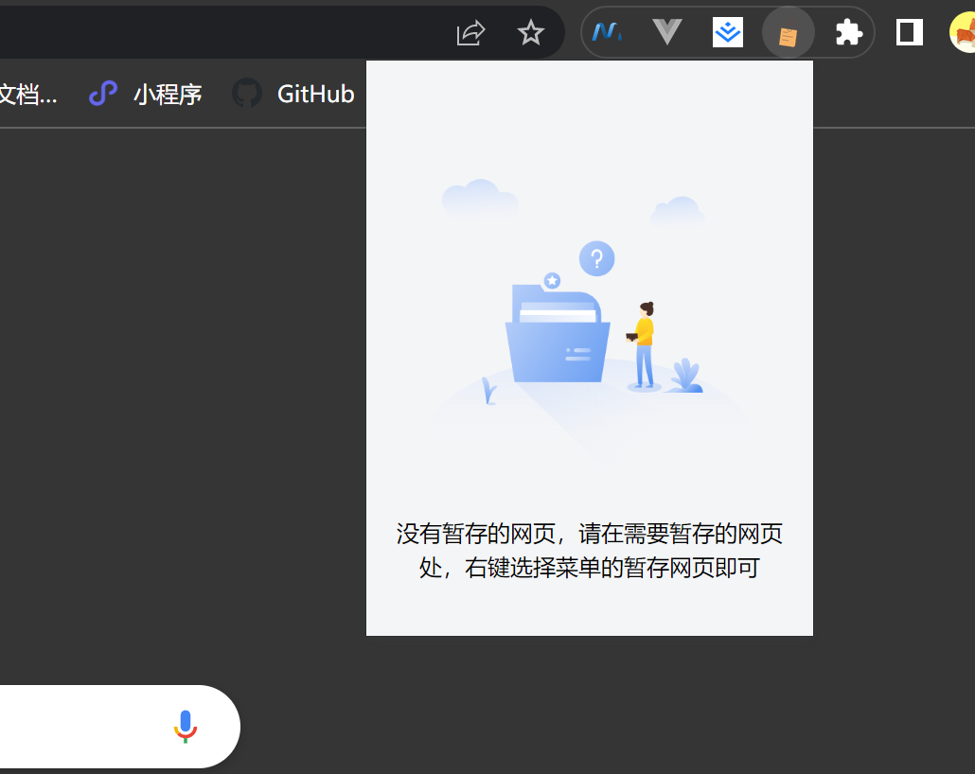
作品截图
1.点击插件图片显示暂存的网页；如果没有则显示提示信息

Slide 5
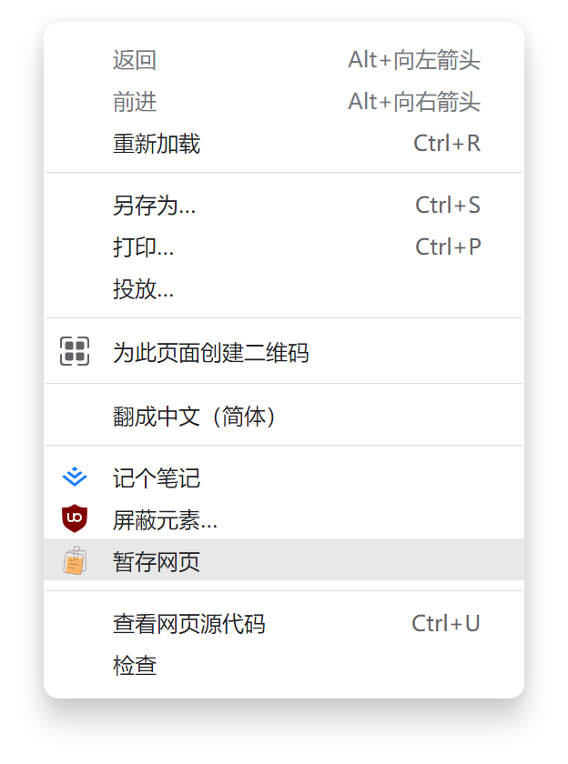
作品截图
2.右键选中菜单中暂存网页，即可暂存网页

Slide 6
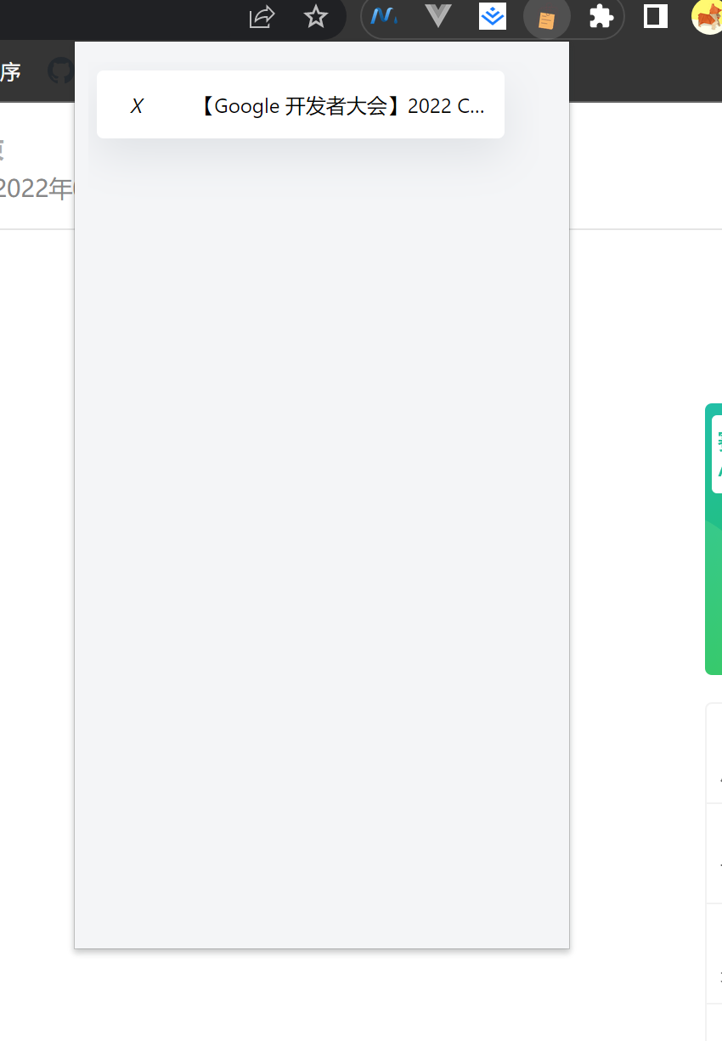
作品截图
3.暂存网页可点击插件图标，查看暂存的网页，可进行跳转该网页和删除该暂存网页操作

Slide 7
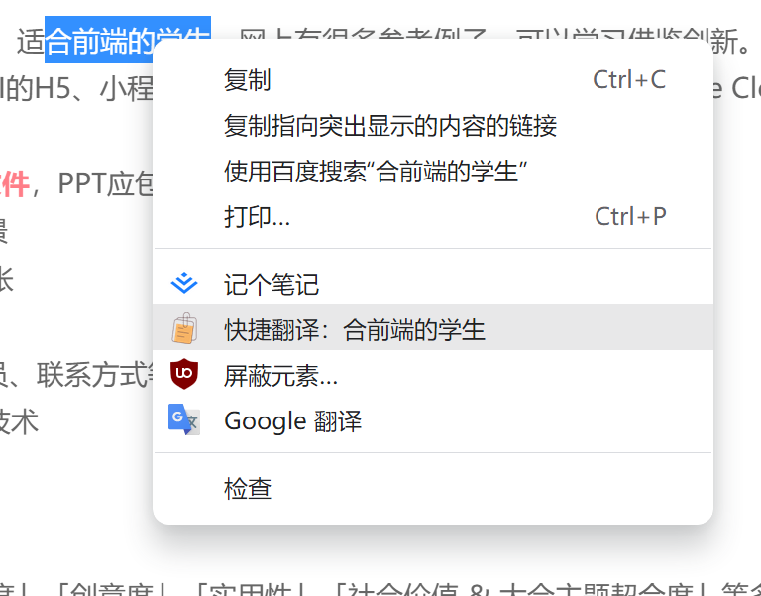
作品截图
4.选中需要翻译的文字，右键选中快捷翻译即可跳转到百度翻译进行快捷翻译

Slide 8
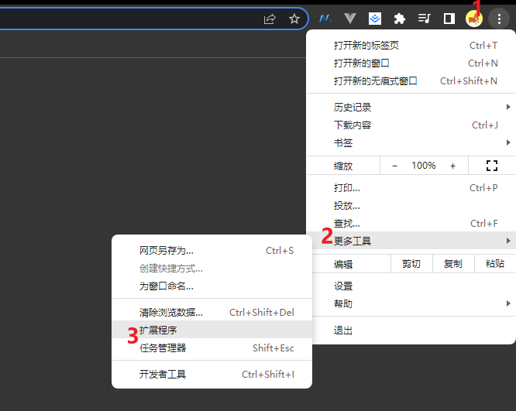
安装指南
1.解压项目代码文件至当前目录
2.打开Chrome浏览器->打开右上角三个点图标->选择更多工具的扩展程序打开

Slide 9
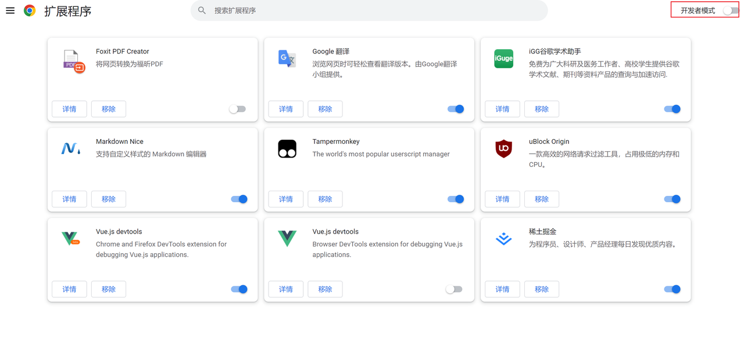
安装指南
3.在该页面打开右上角开发者模式选项

Slide 10
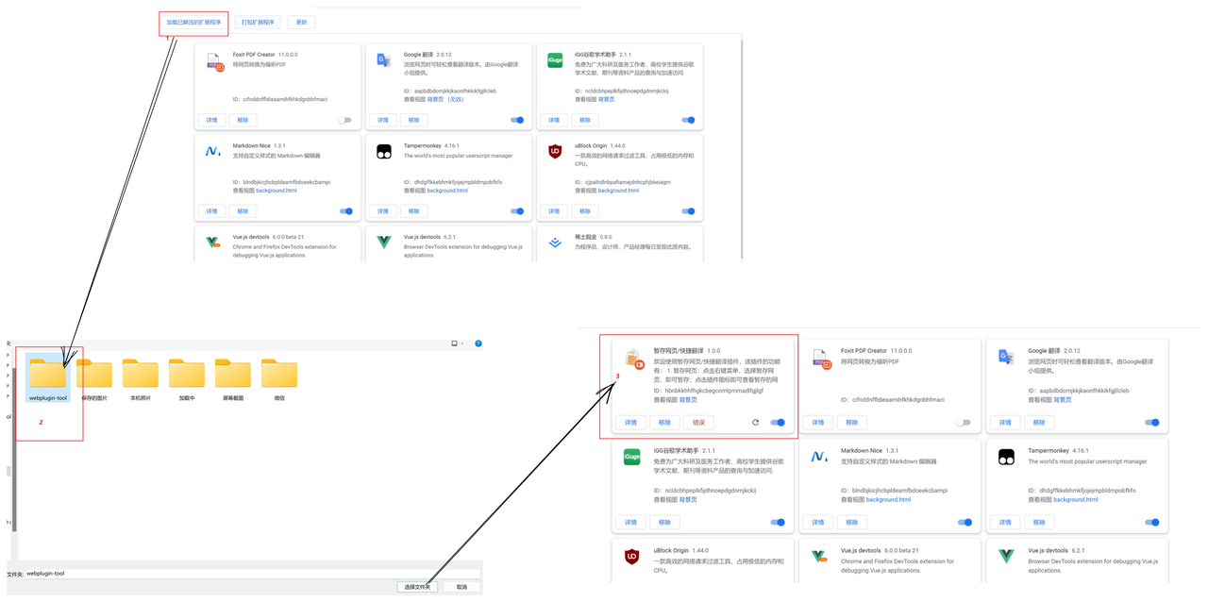
安装指南
4. 选择工具栏的加载已解压的扩展程序->选中第一步解压后的项目文件夹（webplugin-tool）即可安装成功

Slide 11
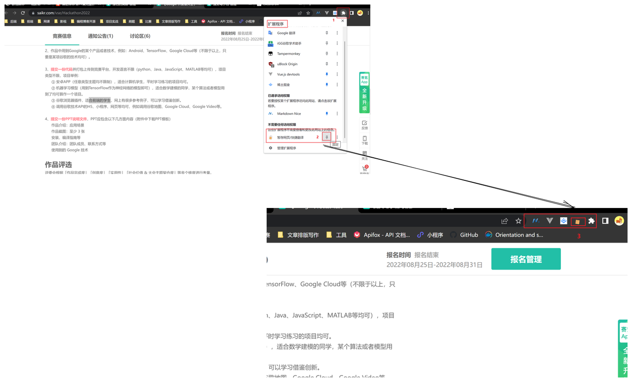
使用指南-前置知识
选中Chrome浏览器的插件图标 -> 找到该插件->将其固定到外部使用更加方便

Slide 12
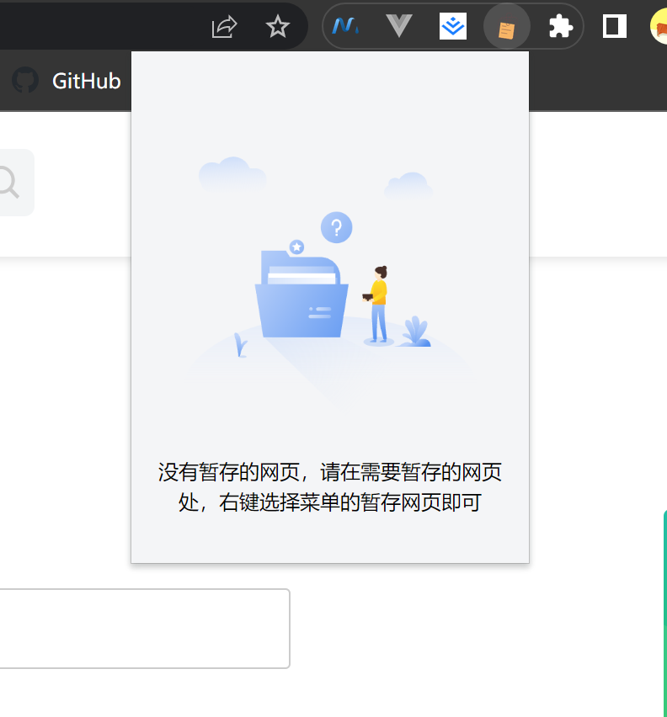
使用指南-使用暂存网页功能
1.首先点击插件图标，弹出的界面显示你暂存的网页记录，没有暂存的网页，则显示提示

Slide 13
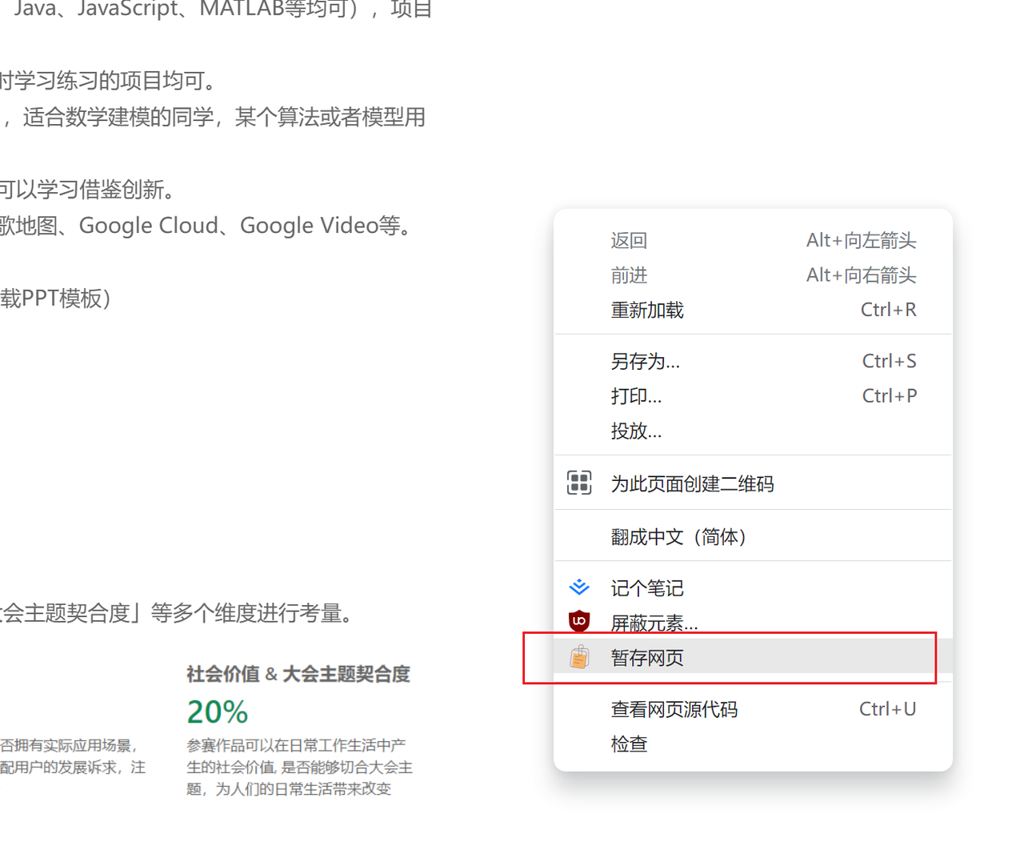
使用指南-使用暂存网页功能
2.如果没有暂存网页记录，可在需要暂存的网页页面中，右键选择暂存网页即可

Slide 14
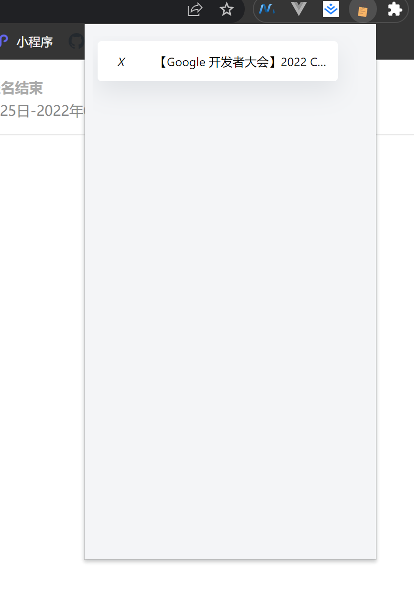
使用指南-使用暂存网页功能
3.暂存后的网页即可出现在插件弹出的页面中

Slide 15
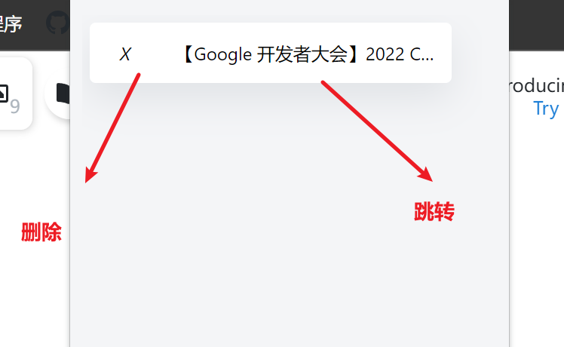
使用指南-使用暂存网页功能
4.点击暂存的网页记录的左侧X图标，即可删除该暂存网页记录；点击右侧的文字即可跳转到该暂存网页

Slide 16
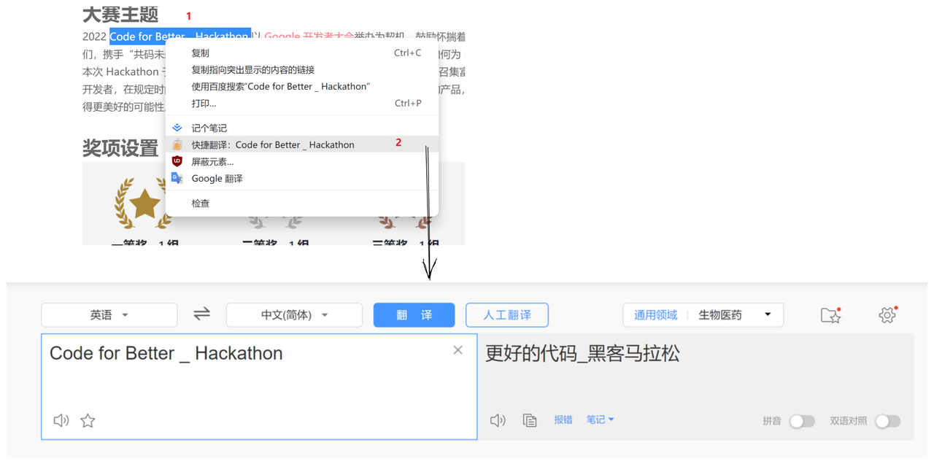
使用指南-使用快捷翻译功能
选中所需翻译的文字， 右键选中菜单中该插件的快捷翻译选项，即可跳转到百度翻译进行快速翻译

Slide 17
Code For Better_Hackthon
谢谢观看
Dream-yanghi

